Slide 1
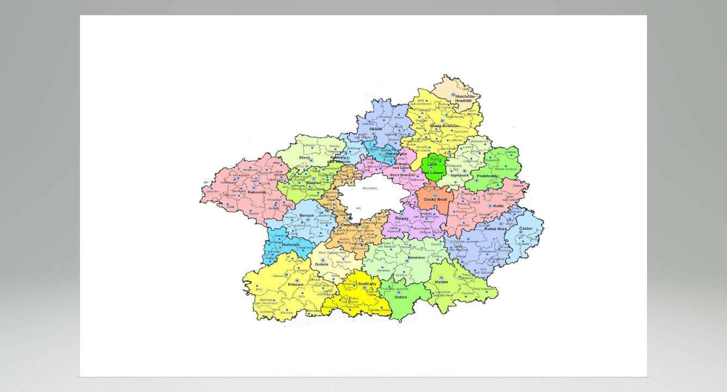


PŘEHLED SILNIČNÍ SÍTĚ STŘEDOČESKÝ KRAJ
Silniční síť silnic II. a III.třídy
8 616,333 km
Silnice II. třídy
2 387,279 km
Silnice III.třídy
6 229,054 km

Slide 2
Přehled rozsahu a způsobu zajišťování údržby silnic v zimním období
 | Silnice II. třídy | Silnice III. třídy
celkem | 2438,504 | 6213,385
neudržované | 0 | 280,574
udržované | 2438,504 | 6213,385
v I.pořadí | 629,295 | 25,668
v II.pořadí | 1719,688 | 591,927
v III.pořadí | 89,521 | 5314,864
pouze pluhováním | 0 | 160,151
vlhčenou solí | 2204,902 | 4205,298
inertem | 233,602 | 1567,010

Slide 3
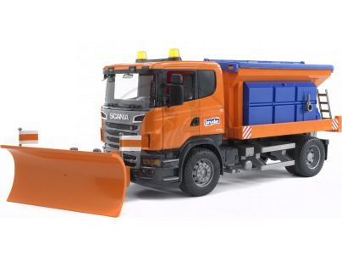
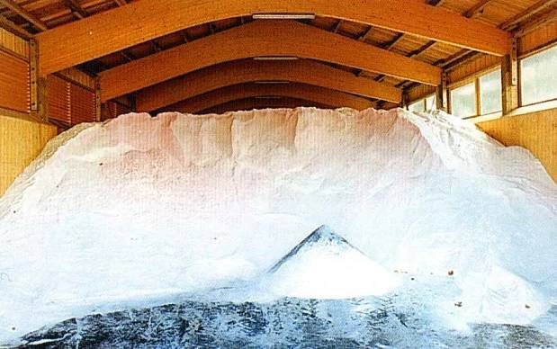
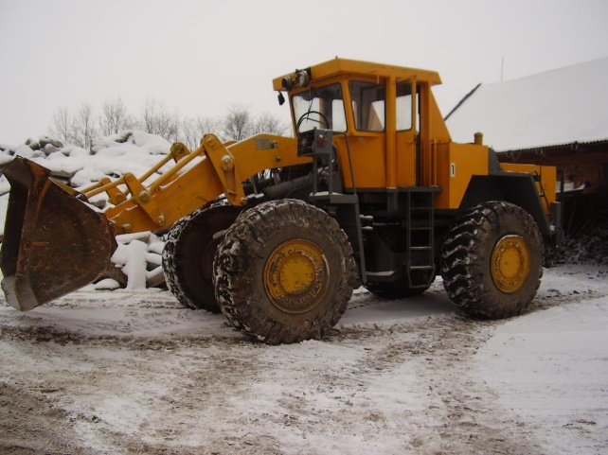
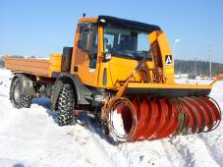
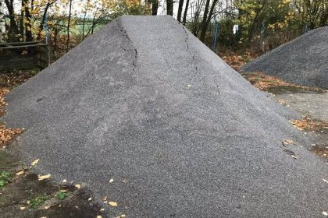
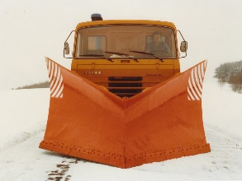
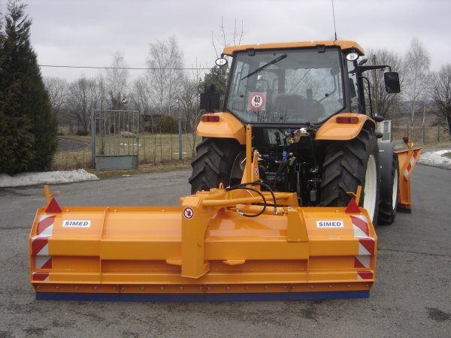
Počty mechanismů
Sypač-198
Posypová sůl – 42 643 t
Nakladač - 66
Inertní posyp – 36 535 t
Sněhová fréza - 10
Ostatní mechanismy - 52
Šípový pluh - 22

Slide 4
Finanční rekapitulace nákladů na zimní období

Slide 5
ROZSAH, ZPŮSOB A ČASOVÉ LHŮTY PRO ODSTRAŇOVÁNÍ ZÁVAD VE SJÍZDNOSTI
Ve smyslu Vyhlášky MDaS č. 104/1997 Sb.
§ 41
Základní ustanovení
(1) Zimní údržbou se podle pořadí důležitosti zmírňují závady vznikající povětrnostními vlivy a podmínkami za zimních situací ve sjízdnosti komunikací a ve schůdnosti místních komunikací a průjezdních úseků silnic.
(2) Zimní údržba se provádí podle plánu zimní údržby. V obvyklé zimní situaci vlastník (správce) komunikace odstraní nebo alespoň zmírní závady ve sjízdnosti (schůdnosti) komunikace v časových lhůtách stanovených plánem zimní údržby, jehož vzor je uveden v příloze č. 6.
(3) Opatření před zahájením zimní údržby a přehled technologií používaných v zimní údržbě jsou podrobně uvedeny v příloze č. 7, vzor deníku o zimní údržbě a způsob jejího vyhodnocení jsou uvedeny v příloze č. 8.
(4) Pro účely této vyhlášky je zimním obdobím doba od 1. listopadu do 31. března následujícího roku. V tomto období se provádí zimní údržba podle plánu zimní údržby. Pokud vznikne zimní povětrnostní situace mimo toto období, zmírňují se závady ve sjízdnosti (schůdnosti) komunikace bez zbytečných odkladů přiměřeně k vzniklé situaci.

Slide 6
Časové lhůty pro výjezd techniky
Vyhláška MDaS č. 104/1997 Sb.
§ 45
Lhůty pro zmírňování závad ve sjízdnosti dálnic a silnic
(1) Správci komunikací zabezpečují zimní údržbu tak, aby pokyn k zahájení příslušného zásahu byl vydán neprodleně po zjištění jeho potřeby a aby pluhování bylo prováděno již v průběhu spadu sněhu a podle potřeby i po jeho skončení.
(2) Doba od zjištění vzniku závady ve sjízdnosti dálnice nebo silnice do doby výjezdu prvních mechanismů ke zmírnění této závady nesmí být v zimním období delší než 30 minut. Mimo zimní období se závady ve sjízdnosti zmírňují bez průtahů.
(3) Vlastními výkony posypu musí být zajištěna sjízdnost v těchto časových lhůtách od výjezdu posypových mechanismů:
a) na dálnicích .... do 2 hodin,
b) na silnicích zařazených do I. pořadí .... do 3 hodin,
II. pořadí .... do 6 hodin,
III. pořadí .... do 12 hodin.
(4) Lhůty uvedené v odstavci 3 platí pro dálnice a silnice zařazené do I. pořadí po celých 24 hodin, pro silnice zařazené do II. a III. pořadí po dobu stanovenou v plánu zimní údržby.

Slide 7
Příprava na zimní sezónu – časový harmonogram
Ve smyslu dokumentu KSÚS SK R-Pp-1.1.2- Zpracování Plánu zimní údržby silnic (Hlavní pracovní postupy organizace
Vyhodnocení výsledků ZÚ předešlé zimní sezóny do 30.4.2022
Příprava podkladů a projednání změn v návrhu OP ZÚ do 30.6.2022
Příprava podkladů a tvorba OP ZÚ 2021 do 25.8.2022
Projednání a vydání vyhlášky o silnicích neudržovaných do 31.8.2022
Projednání a předložení ke schválení řediteli KSÚS do 30.9.2022
Předání ke kontrole a odsouhlasení na OD KÚ do 30.9.2022
Svolání Krajského operačního štábu – k projednání a odsouhlasení OP ZÚ do 31.10.2022
Sestavení rozpisu služeb dispečerských pracovišť
Proškolení dispečerů KSÚS SK do 25.10.2022
Převzetí techniky do stavu připravenosti na ZÚ do 25.10.2022 vč. proškolení pracovníků ZÚ
Vyhlášení stupně ZÚ zpravidla 1.11.
Samotná organizace zimní údržby

Slide 8
Organizace zimní údržby
Ve smyslu dokumentu KSÚS SK R-Pp-1.8.1.- Vedení dispečinku, řízení a provádění ZÚ a schváleným OP ZÚ na dané období
Vyhlášení stupně pohotovosti – zástupce vedoucího oblasti, souhlas Ř + N
Kontrola výkonů zimní údržby – dispečer, pojezdový dispečer, CMS
Hlášení o stavu zimní údržby – krajský dispečer
Kontrola fakturačních podkladů - CMS
Výstupy výkonů zimní údržby „sledované ukazatele“ – CMS, zástupce, N
Vyhodnocení zimního období a porovnání nákladů - N

Slide 9
Vyhlašované stupně pohotovosti
Stupeň se vyhlašuje za ustáleného počasí s nočními teplotami +4°C a více, příznivá předpověď, nepředpokládají se zásahy v zimní údržbě
I. Stupeň pohotovosti
Stupeň bude v platnosti vydáním pokynu k zahájení dispečersko-zpravodajské služby do vyhlášení II.stupně pohotovosti a od ukončení II.stupně pohotovosti do vydání pokynu k ukončení dispečersko-zpravodajské služby

Slide 10
Vyhlašované stupně pohotovosti
Stupeň se vyhlašuje podle předpovědi počasí, kdy je možno očekávat noční teploty blížící se bodu mrazu, v nočních a ranních hodinách mlhy, očekávaná možnost údržbové činnosti případně průměrné nasazení mechanizace
II. Stupeň pohotovosti

Slide 11
Vyhlašované stupně pohotovosti
Stupeň se vyhlašuje podle předpovědi počasí, kdy se dá očekávat nasazení všech plánovaných pracovníků a mechanismů na údržbových okruzích
III. Stupeň pohotovosti

Slide 12
Vyhlašovaní kalamitního stavu
Zimní kalamita je takový stav silniční sítě, který není možno k zajištění sjízdnosti zmírnit v časových limitech daných pro jednotlivá pořadí důležitosti silnic při nasazení kapacit určených rozpisem OP ZÚ a jestliže tento stav neumožňuje sjízdnost běžným dopravním prostředkům.
Svolání operačního štábu
Ve smyslu §26 odst. 5 zákona č. 13/1997 Sb.
Vánice
Dlouhodobé intenzivní sněžení
Vznik souvislé námrazy
Mlhy
Oblevy
Mrznoucí déšť
Vichřice
Povodně a přívalové vody
Jiné obdobné povětrnostní situace

Slide 13
Spojení s nepřetržitou službou
Krajský dispečink 724 799 159
Dispečink oblast BENEŠOV 602 945 571
Dispečink oblast KLADNO 723 353 179
Dispečink oblast KUTNÁ HORA 606 602 287
Dispečink oblast MNICHOVO HRADIŠTĚ 602 739 770

Slide 14
Změny pro ZÚ 2022-23
Oblast Benešov – CMS Sedlčany – změna technologie celého okruhu z inertního posypu na posyp chemický chloridem sodným se skrápěním, jedná se celkem o 43,213 km.
Oblast M.Hradiště – beze změny.
Oblast Kladno –beze změny
Oblast Kutná Hora – beze změny
Význam změny je především v efektivitě zimní údržby v lokalitách s hustou dopravou
a horšími klimatickými podmínkami

Slide 15
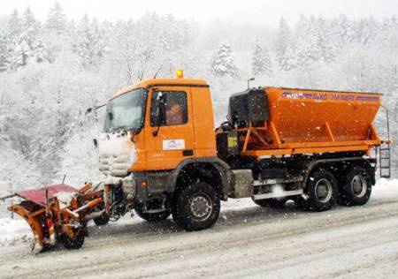
Děkuji a s přáním krásného dne
Ing. Aleš Čermák, PhD., MBA, ředitel
Ing. Milan Peška, náměstek ředitele

